Slide 1
Муниципальное бюджетное дошкольное образовательное учреждение
детский сад комбинированного вида №3 «колокольчик»
посёлка Мостовского муниципального образования
Мостовский район
конкурс проектов
по математическому развитию
дошкольников
«Познаём, исследуем, творим»
Руководитель проекта:
воспитатель Иванова Е.В.
2015 г.

Slide 2
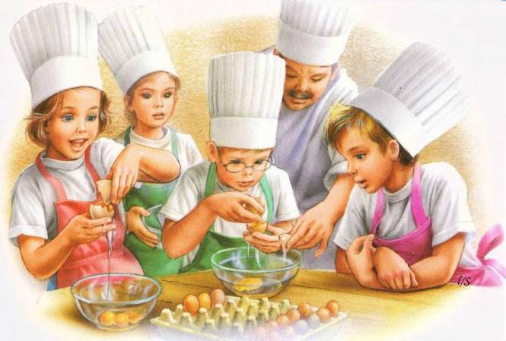
Название проекта: «Математика на кухне»
Номинация проекта: дошкольный возраст.
6
5
?
><
1
3
=
+
Длительность проекта: краткосрочный.
Участники проекта: дети старшей группы, воспитатель.

Slide 3
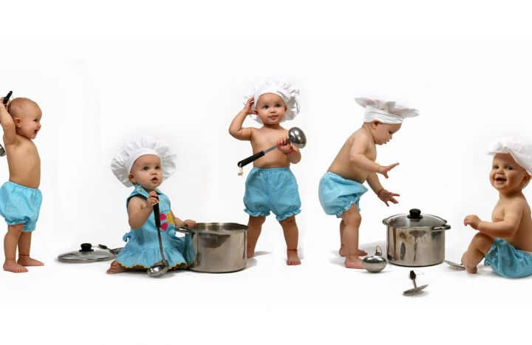
Актуальность проекта:
потребность воспитанников старшей группы
узнать значимость математических знаний в повседневной жизни.
Проблема, решаемая при реализации проекта:
недостаточность знаний и убеждений о значении
математики в повседневной жизни.

Slide 4
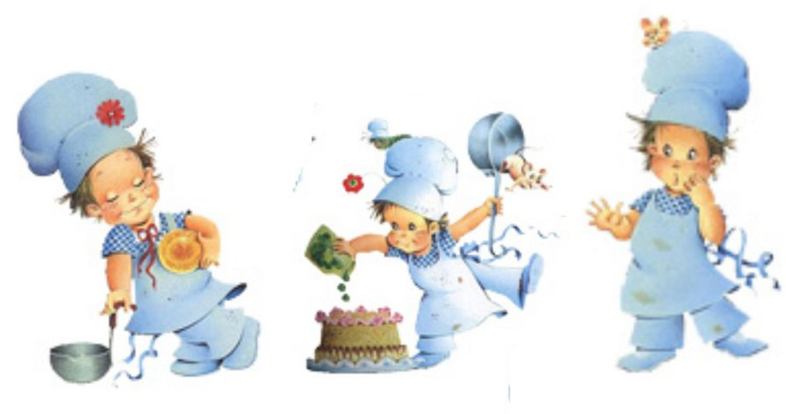
цель проекта:
Раскрытие значимости науки-математики в жизни человека.
Задачи проекта:
Создать условия для использования умений детей уравнивать неравное количество предметов двумя способами (убавлением и прибавлением).
2. Закреплять навыки сравнения предметов по высоте и измерения условной меркой.
3. Вызывать интерес к экспериментированию.
4. Развивать зрительную память.
5. Воспитывать интерес к профессии повара.

Slide 5
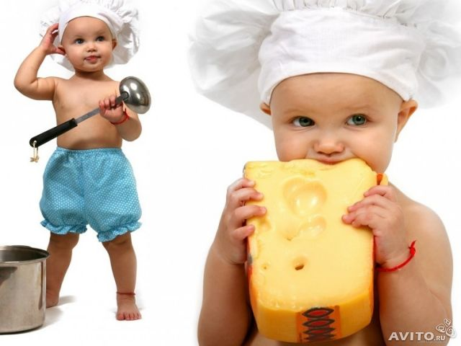
Ожидаемые результаты:
воспитанники группы осознают, для чего нужна
математика в и повседневной жизни и жизни и родителей,
умеют соотносить предметы по количеству и размеру (высоте),
имеют интерес экспериментированию и профессии повара.

Slide 6
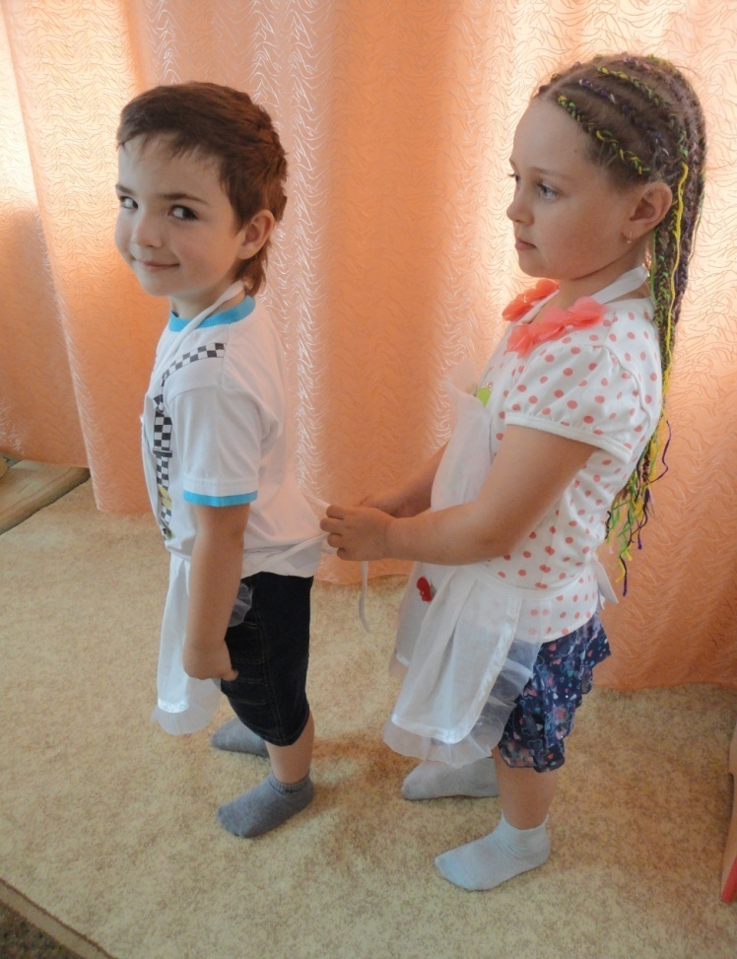
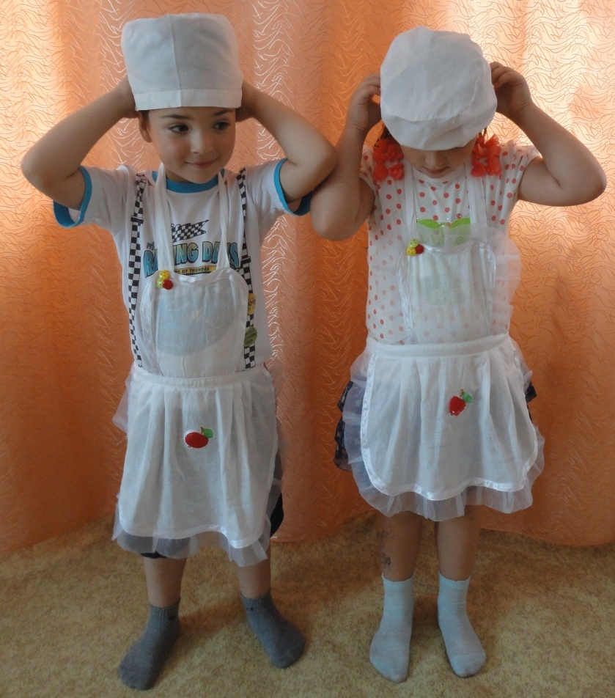
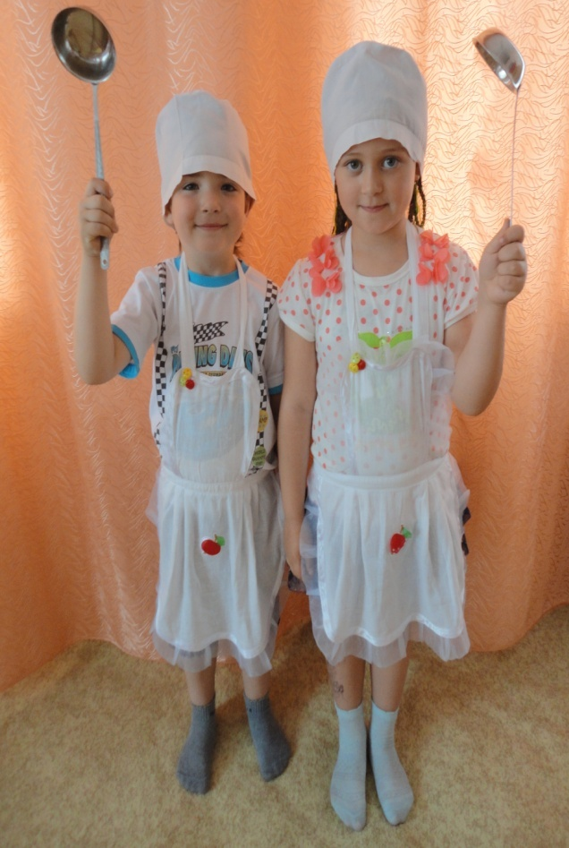
Содержание проекта:
1 этап. Выявление проблемы и перевоплощение в поваров.

Slide 7
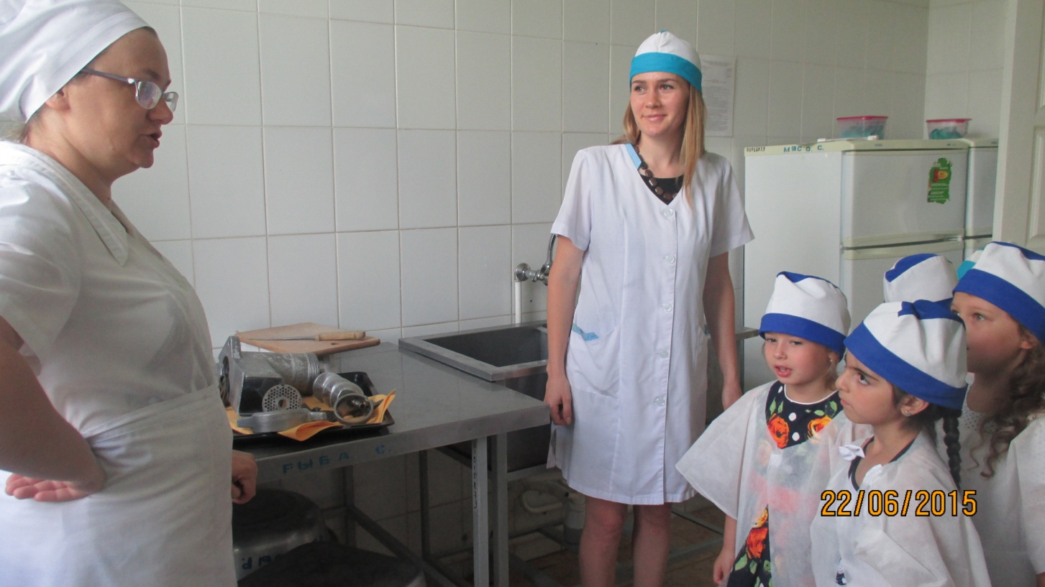
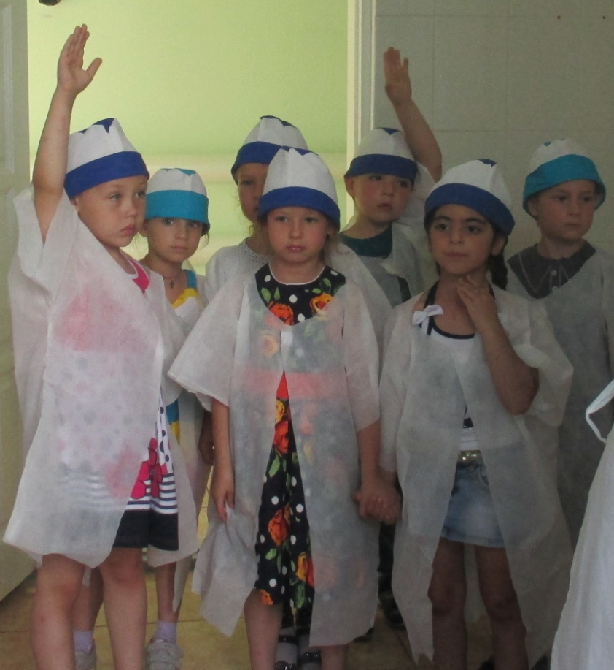
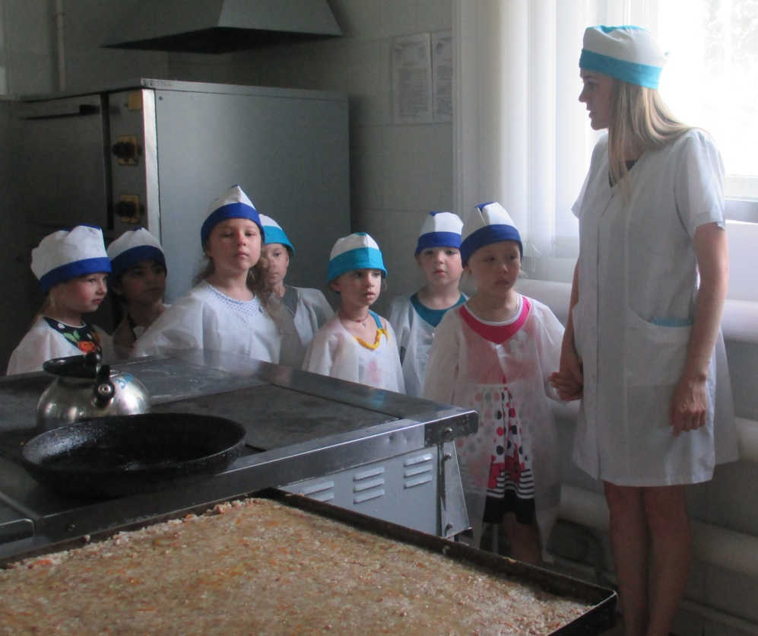
Экскурсия на кухню.

Slide 8
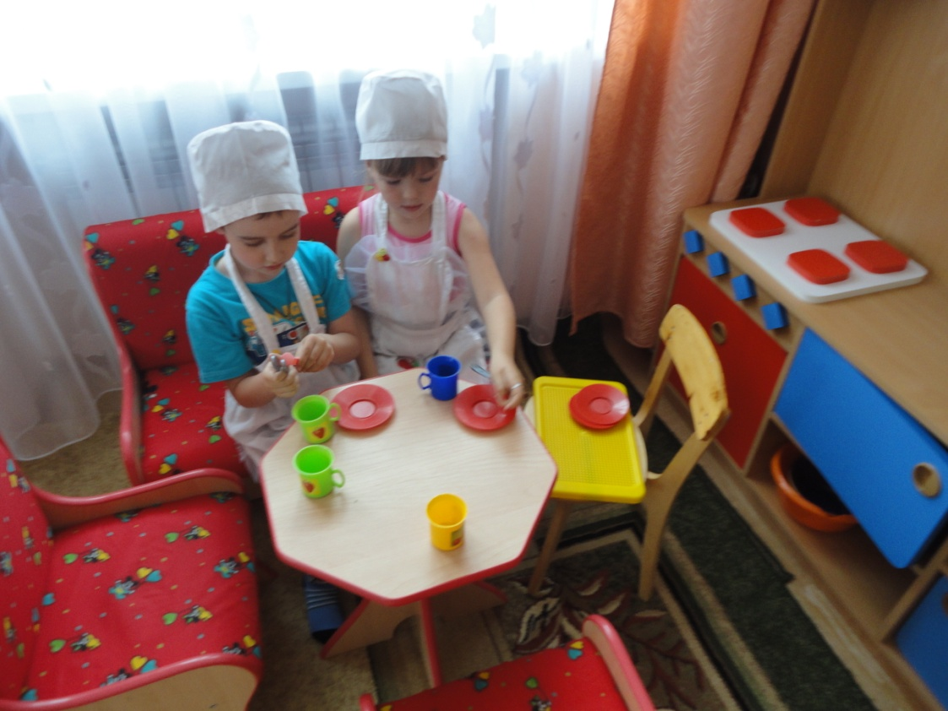
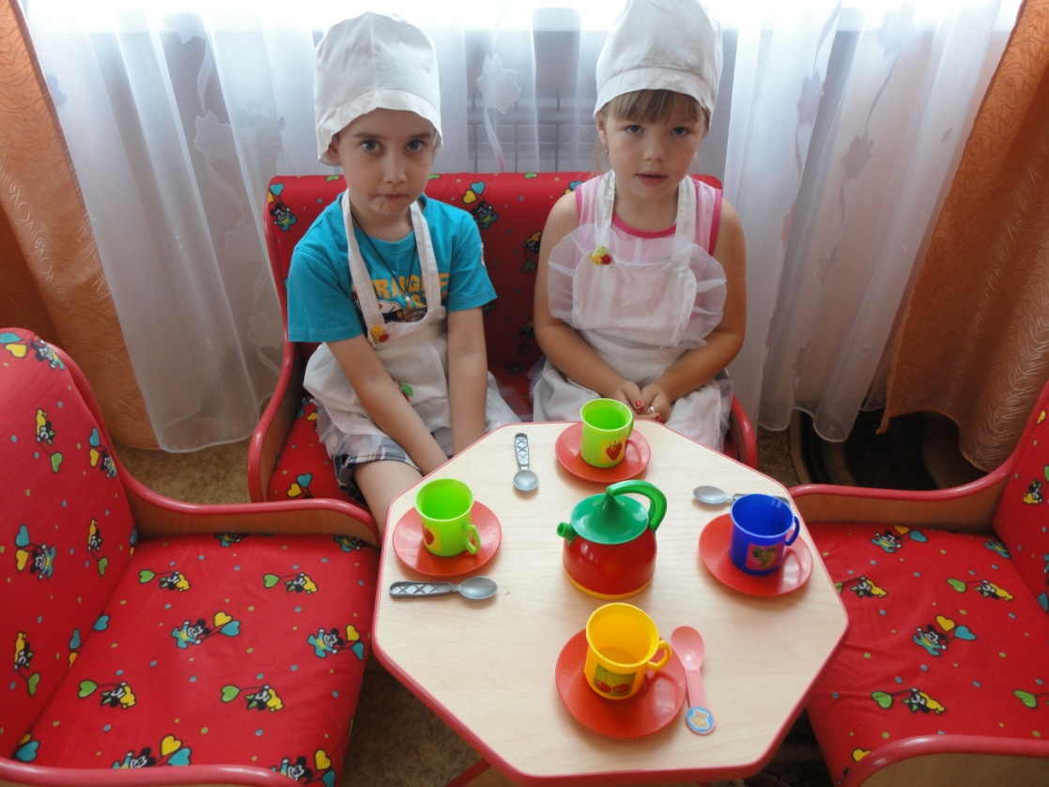
2 этап. Практические исследования.
Механизмы реализации проекта.
Игровое упражнение «Расставь посуду»

Slide 9
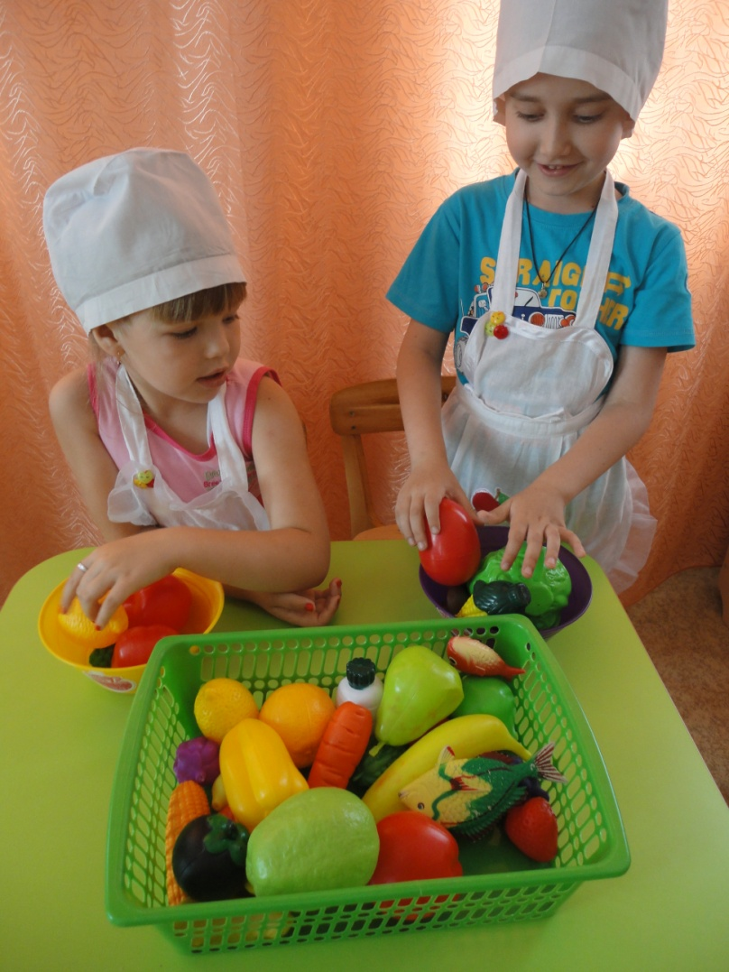
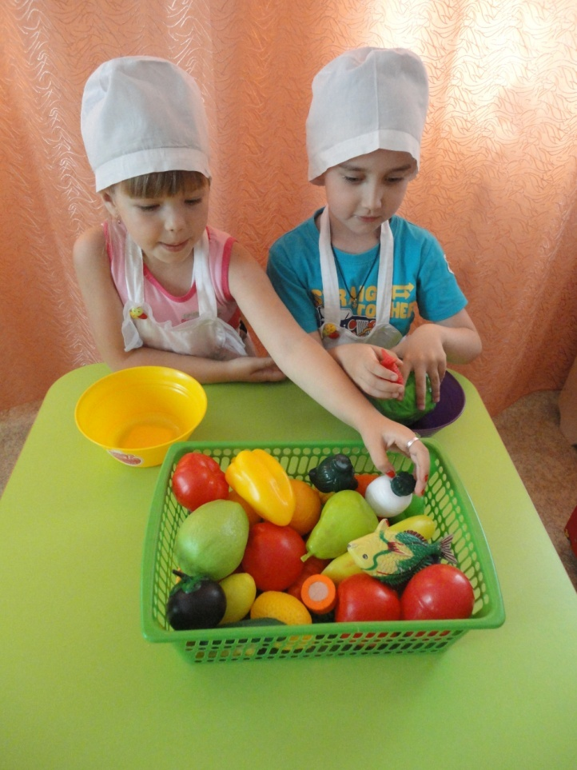
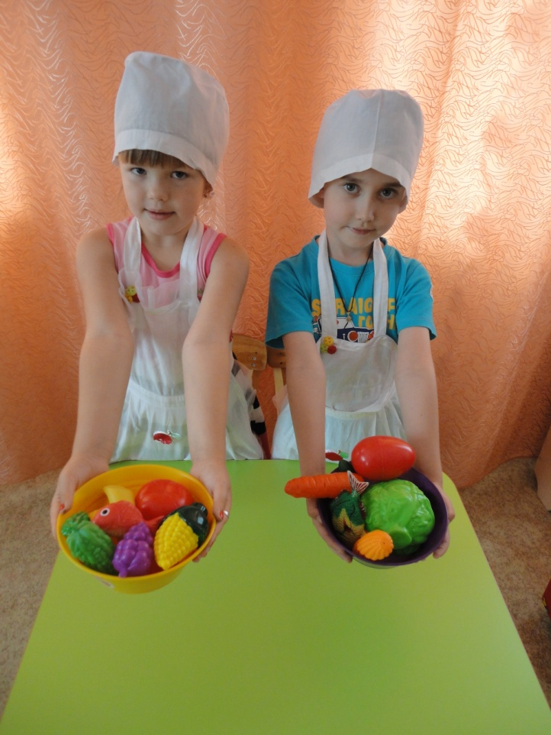
Игровое упражнение «Подготовим овощи для салата»

